Slide 1
Работа Арутюняна Арсена
МБОУ «Гимназия №50»
г. Нижнего Новгорода

Slide 2
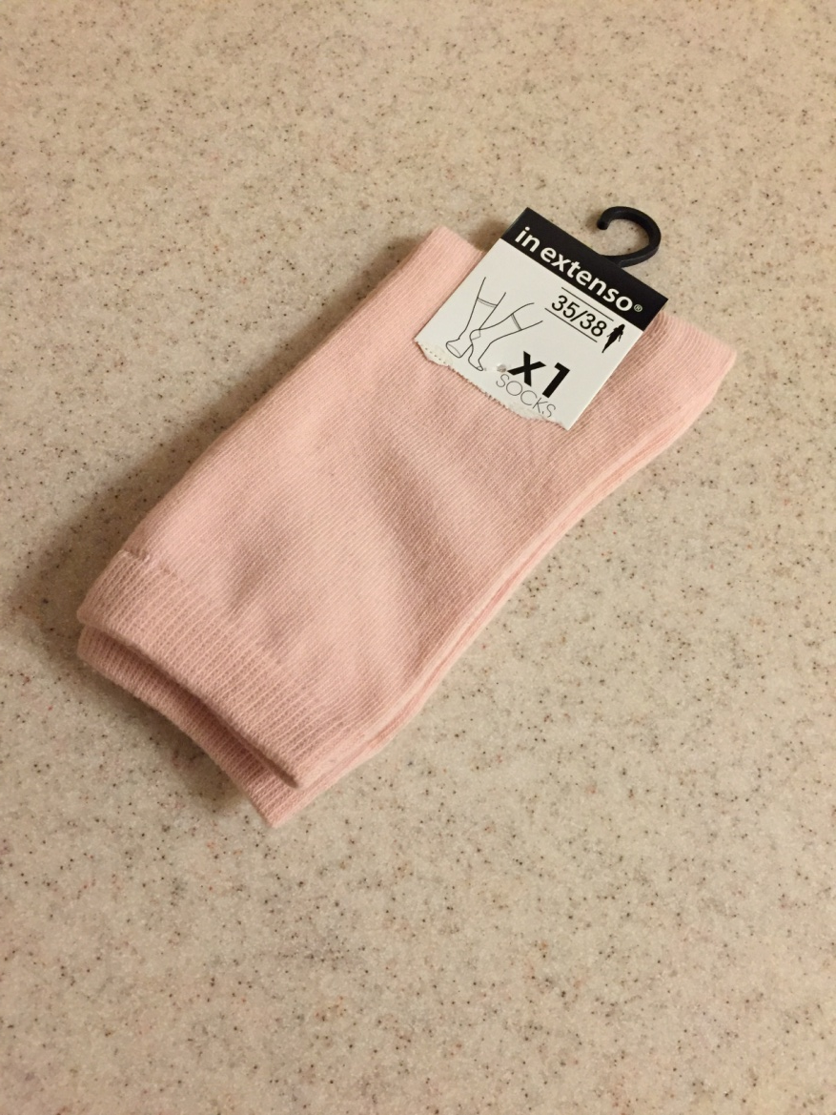
Для приготовления поросёнка,
я использовал
пару носков, пуговицы,
синтепон и нитки.

Slide 3
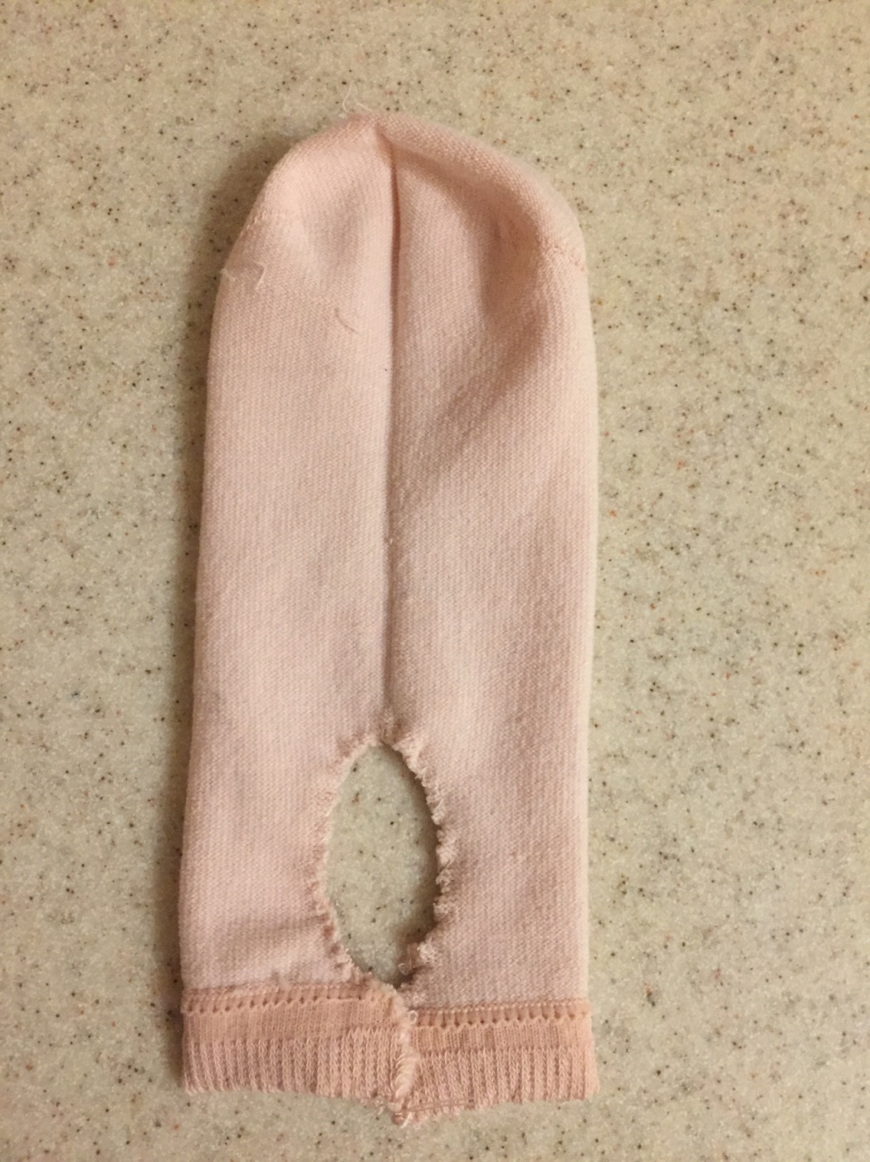
Из одного носка я сделал ноги, руки и туловище,
из другого голову и шарф.

Slide 4
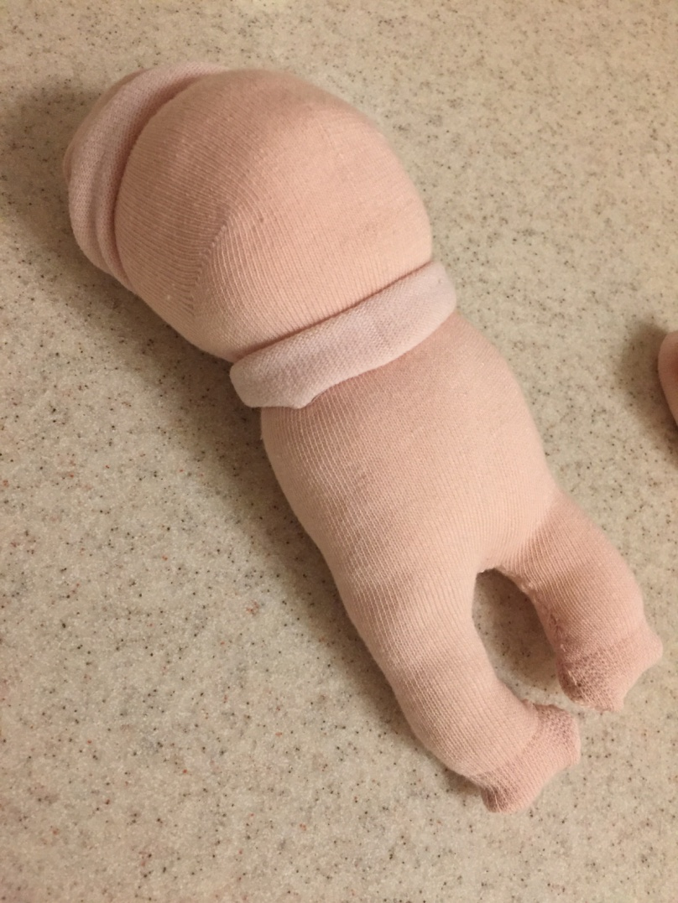
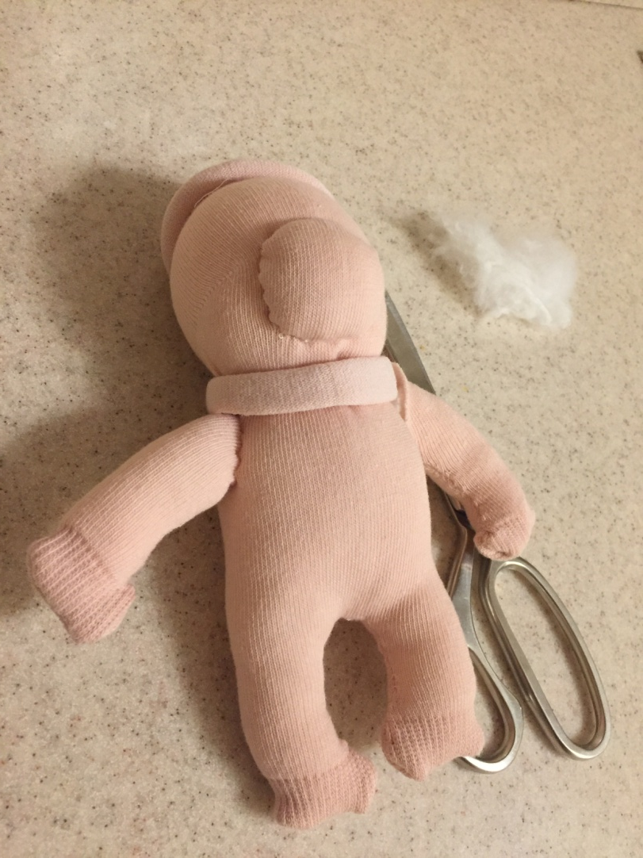
Во внутрь положил синтепон.
Пришил пятачок.

Slide 5
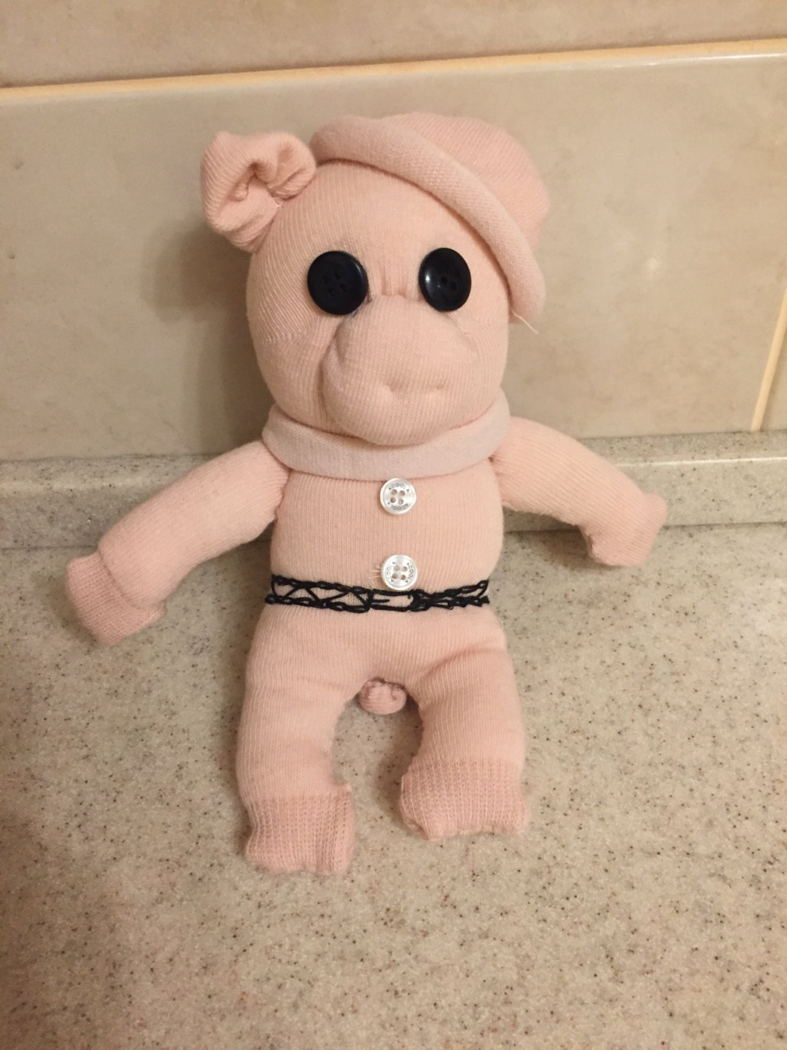
Я пришил чёрные пуговицы вместо глаз,
две белые на тело, пришил ушки, хвостик,
завязал пояс из чёрной нитки.

Slide 6
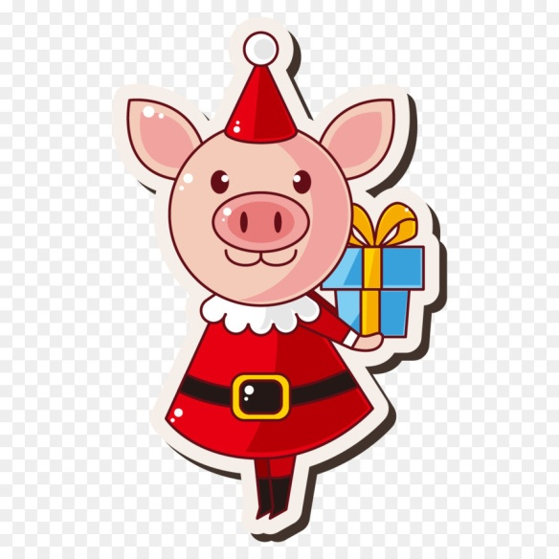
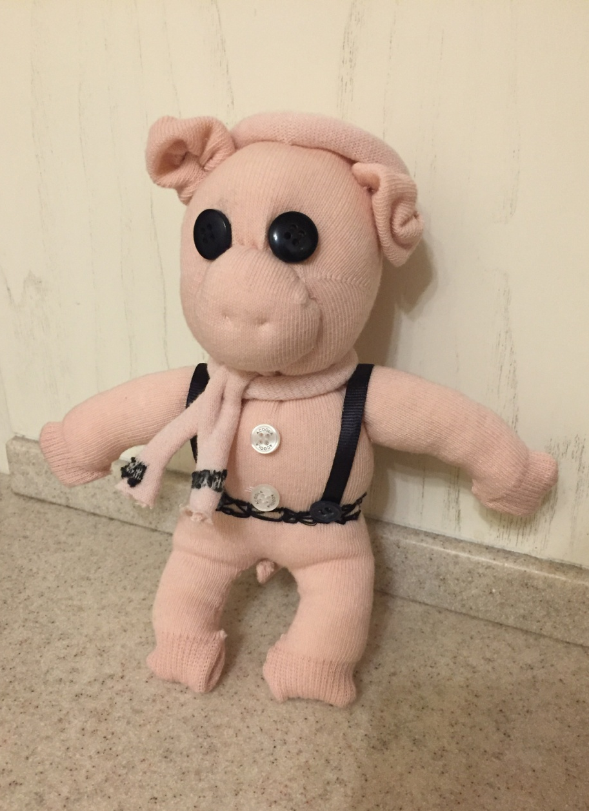
У меня получился веселый поросёнок.
С новым годом!!!

